Slide 1

Thứ tư, ngày 6 tháng 10 năm 2021
Mỹ thuật
GÓC MĨ THUẬT CỦA EM
(sách học sinh, trang 12)

Slide 2
Học sinh hoàn thiện,
trưng bày sản phẩm của mình

Slide 3
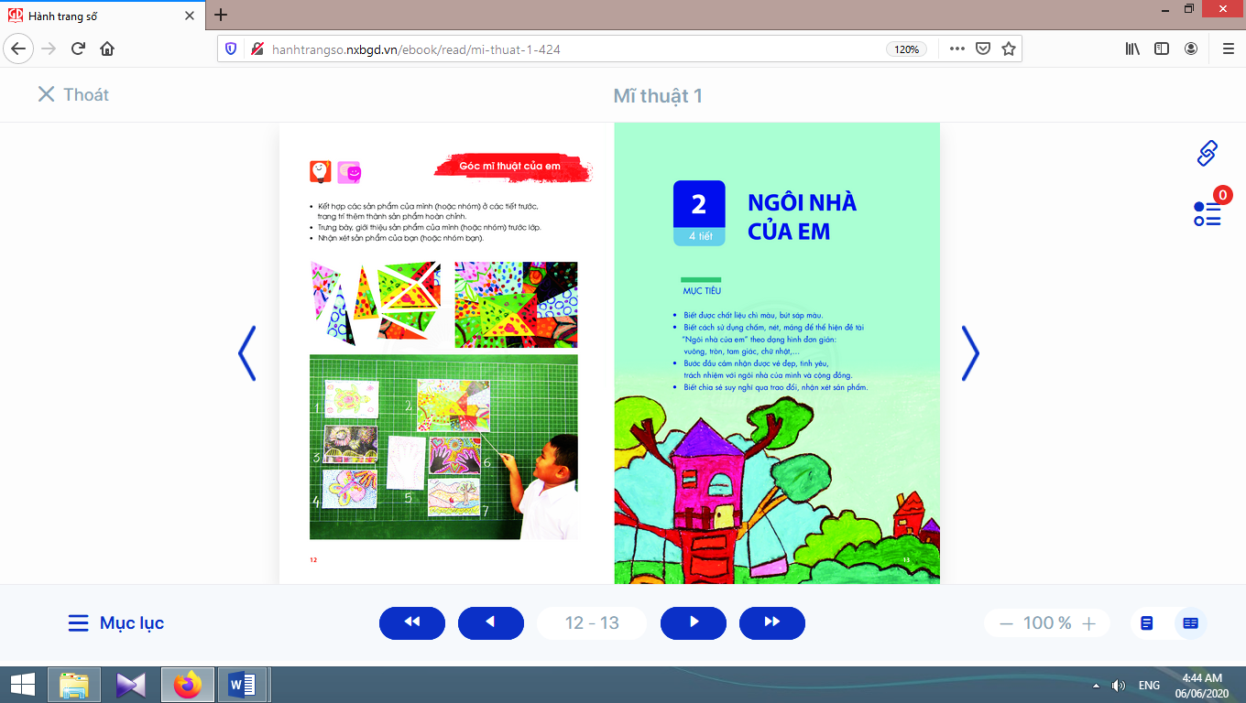

Slide 4
Học sinh thảo luận với người thân để nhận xét, phân tích và đánh giá sản phẩm của mình theo các câu hỏi gợi ý:

Slide 5
+ Em đã thực hiện sản phẩm mĩ thuật của chủ đề này như thế nào? + Sản phẩm nào có sử dụng màu cơ bản, đó là những màu gì? + Sản phẩm nào được tạo bằng chấm màu?
n

Slide 6
+ Em sẽ giữ gìn sản phẩm bằng cách nào và sử dụng sản phẩm này để làm gì?
+ Sản phẩm nào có nhiều nét, đó là những nét nào? + Sản phẩm nào tạo ra bằng hình, mảng?

Slide 7


